Slide 1

Сеть ОЭСР по бюджету: тезисы для рассмотрения
Заседание PEMPAL
14 марта 2018 г.
Вена, Австрия
Шон М. Доэрти
Старший советник

Slide 2
Сеть ОЭСР по бюджету
Обмен опытом по всем аспектам бюджетного федерализма и государственного финансирования на субнациональном уровне - как со стороны доходной, так и расходной части бюджета
Ежегодные заседания Сети, а также практикумы и семинары экспертов
Уникальный характер стратегического анализа, баз данных и докладов
На основе членства: большинство стран ОЭСР с федеративным государственным устройством, унитарные государства с более децентрализованным устройством; приветствуются страны, не входящие в ОЭСР
Взаимодействие с многочисленными дирекциями ОЭСР

Slide 3
Страны с более высоким уровнем благосостояния, как правило, более децентрализованы …

Slide 4
Ряд таких механизмов закреплен в конституции
Индекс

Slide 5
В странах ОЭСР действуют разные модели

Slide 6
Некоторые ключевые вопросы
Как менялась бюджетная децентрализация и автономия в течение времени?
Какая разница?
Что такое «хорошие» меры в более широком смысле?
Как поощрять большую автономию?

Slide 7
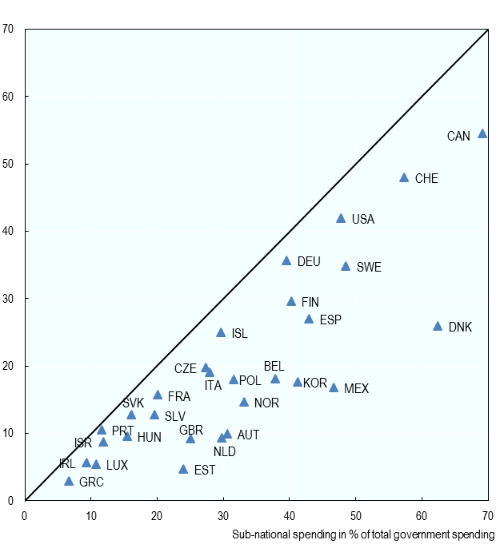
Большинстве стран проводит децентрализацию расходной, а не доходной части бюджета
Доходы субнациональных бюджетов
Расходы субнациональных бюджетов

Slide 8
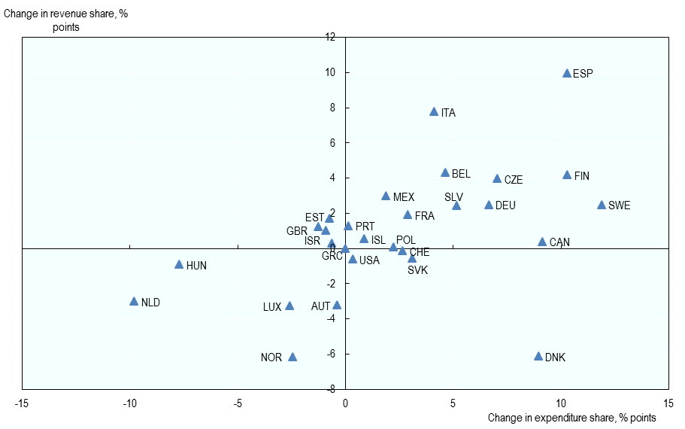
В течение последних 10 лет отмечается общая тенденция к децентрализации
Изменение доходов субнациональных бюджетов
Изменение расходов субнациональных бюджетов

Slide 9
Сравнительно более децентрализованными являются такие направления государственной политики, как образование, социальная защита, общественный транспорт и жилье
Структура расходов субнациональных бюджетов в соответствии с экономическими функциями

Slide 10
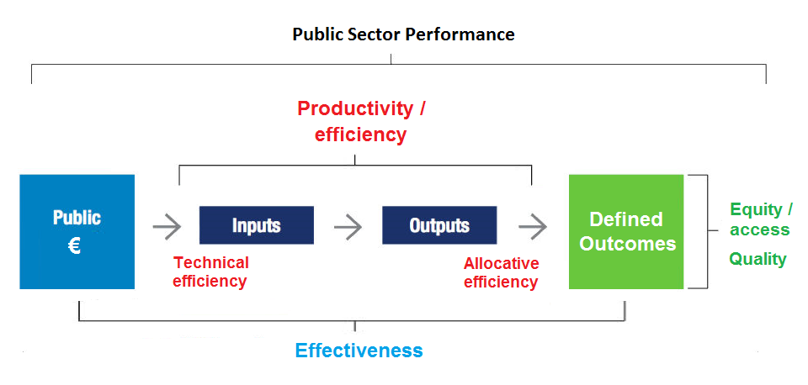
Зачем проводить децентрализацию? Для повышения эффективности субнациональных органов власти
Центральные органы власти могут помочь субнациональным органам повысить эффективность государственного сектора

Slide 11
Подходы к оценке эффективности
Сводные показатели
Сводные показатели легко интерпретировать, однако они должны сопровождаться более детальной информацией, анализом чувствительности с использованием определенных приемов
Внешние проверки и самооценка важны, особенно при совместном использовании – при этом поставщик услуг с большей вероятностью «признает» результаты; вместе с тем они могут обнаружить различия в результатах и поставить под сомнение первоначальные допущения
Механизмы оценки эффективности
Системы гарантии качества
Анкетирование в целом может помочь оценить качество услуг. Более высокий уровень удовлетворенности клиентов также увязан с более высокими показателями потребителей (особенно в области здравоохранения)
Анкетирование клиентов на предмет удовлетворенности полученного опыта

Slide 12
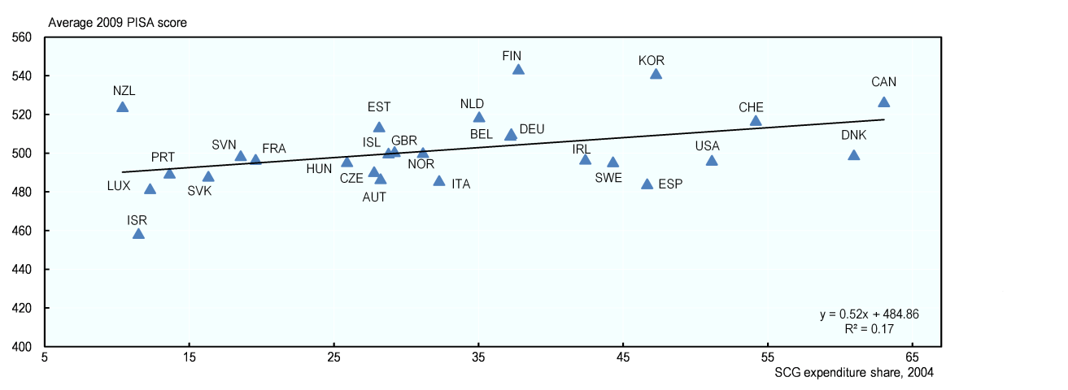
Децентрализация может способствовать повышению стимулов
Более высокие результаты в области образования связаны с большим объемом расходов субнациональных бюджетов

Slide 13
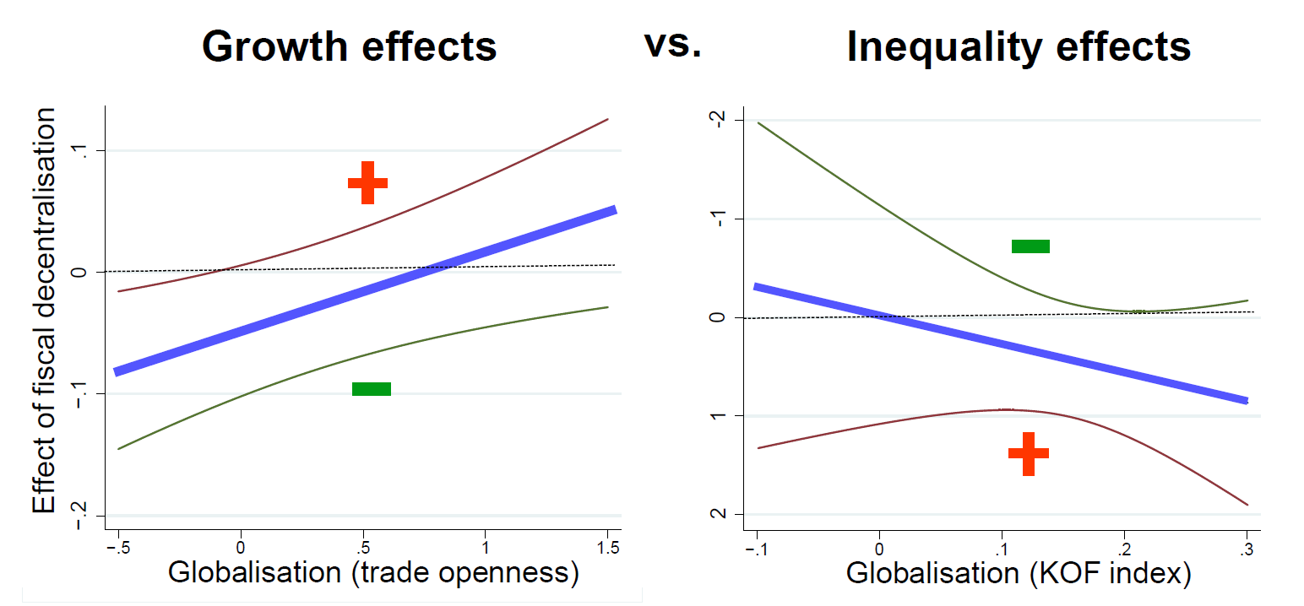
И ускорению темпов экономического роста и снижению неравенства – более трудная задача в условиях глобализации
Влияние усиления централизации или децентрализации
Index of globalisation
Index of globalisation

Slide 14
Ключевые уроки на основе нашей работы
На основе недавнего обобщения анализа:
    Лучше увязывать субнациональные расходы с собственными источниками доходов;
    Ясно распределять ответственность и функции;
    Повышать расходные полномочия и налоговую автономию на субнациональном уровне и сокращать объем целевых грантов;
    Поддерживать и укреплять внутренние рынки;
    Передать часть полномочий частным поставщикам услуг;
    Укреплять системы межбюджетной информации и координации.

Slide 15
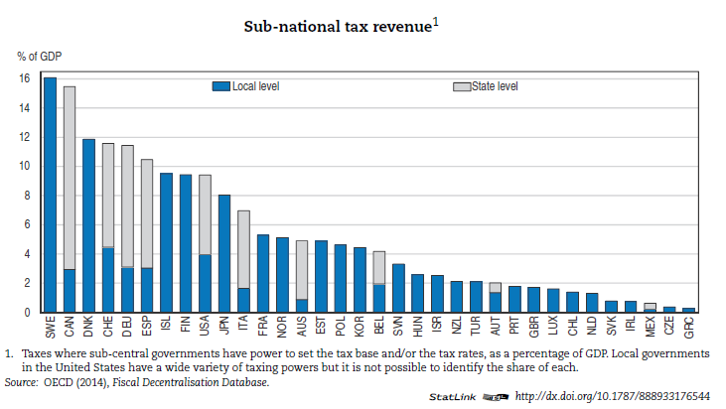
Субнациональные бюджеты серьезно различаются между собой по доходной базе

Slide 16
Стратегии по мобилизации и оптимизации субнациональных доходов:
  Почему важно обеспечивать большую автономию субнациональных бюджетов?
    Лучше результаты, выше эффективность
        Уравновешивает гетерогенный подход и экономию от масштаба
  Какие уроки можно извлечь из международного опыта укрепления автономии субнациональных бюджетов?
    В странах ОЭСР неоднозначный опыт
        Необходимо правильно определить стимулы и повысить потенциал

Slide 17
Налоговая автономия на уровне штатов/регионов в странах ОЭСР, средний показатель
*preliminary data

Slide 18
Как насчет выравнивающих трансфертов?
«Естественный» спутник децентрализации, стремление устранить неравенство, обусловленное автономией субнациональных образований
Широко используется: в странах ОЭСР, на долю выравнивающих трансфертов приходится 2,5% ВВП; 5% государственных расходов и 50% межбюджетных грантов
Меры выравнивания бюджета могут скорректировать неравенство между регионами, но не между домохозяйствами, поэтому следует применять их с осторожностью.

Slide 19
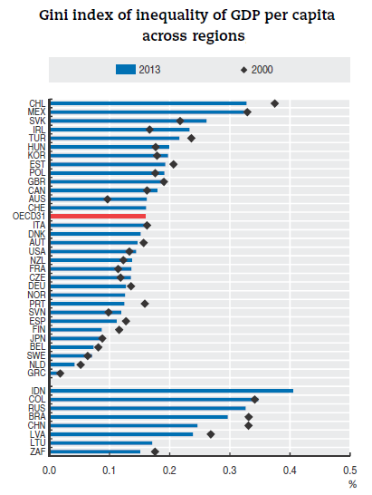
Одним из мотивирующих факторов является неравенство между регионами

Slide 20
Анализ государственной политики за последнее время
Децентрализация и неравенство. Являются ли темпы роста в децентрализованных странах более или менее равными? Являются ли различия между регионами более значительными?
Налогообложение недвижимого имущества. Что значит «хороший» налог на имущество и как можно успешно провести реформу налогообложения имущества?
Мониторинг уровня долга и управление им. Должны ли центральные органы власти проводить мониторинг субнационального долга, и если да, то каковы предпочтительные инструменты для этого?
Бюджетная конституция. Влияет ли конституциональное законодательство на бюджетную политику? Насколько оно благоприятно для обеспечения долгосрочных темпов экономического роста?
Децентрализация, образование и экономический рост. Инвестируют ли децентрализованные страны больше и растут ли они быстрее? Добиваются ли учащиеся в таких странах более высоких результатов?
Бюджетные правила на субнациональном уровне. Как разрабатывать бюджетные правила на субнациональном уровне, способствующие стабильности и устойчивости управления государственными финансами и всеобъемлющему росту?
Вебсайт: http://oe.cd/fiscalnetwork
Email: Sean.Dougherty@oecd.org

Slide 21

Twitter @econecho

